Slide 1


Slide 2
پستان ومشكلات آن درشيردهي

Slide 3
درموردآماده کردن پستان ونوک آن دربارداری
استفاده ازسینه بند,کرم,ماساژپستان,تمرین نوک,استفاده ازشکل دهنده نوک به شیردهی کمک نمی کنند.
سفت کردن بوسیله اصطکاک باحوله خشن ,مالیدن الکل یا کشیدن نوک لزومی ندارد وممکن است صدمه بزند

Slide 4
اظهارنظر در بارداري
معاینه درخلال حاملگی بشرطی مفیداست که اشاره شود که پستانها در خلال بارداری بزرگ تروحساس شده,اینها علائم آماده شدن پستان برای شیردهی است.وبایداعتماد به نفس مادرراافزایش داد
چنانچه توان پستان یا نوک آن برای شیردهی مورد سوال قرارگیرد این معاینه واظهارنظرمضرخواهد بود.

Slide 5
تغییر نوک دربارداری
شكل نوك پستان ها در بارداري تغييريافته و قابليت كشش بيشتري مي تواند پيدا كند.
نيازي به تشخيص ودرمان نوك پستان صاف يا فرو رفته درطول بارداري نيست.

Slide 6
شکل پستان ونوک آن
خیلی نادراست که مادری بخاطرشکل پستان یا نوک آن نتواند شیربدهد
چنانچه دربارداری نوک پستان صاف یا فرورفته مشخص شود تمرین نوک از زمان بارداري توصيه نمی شود

Slide 7
بارداري
ازبیان کلمات وصحبت های انتقادی خودداری وافزایش اعتماد به نفس مادردرنظرباشد.
آماده کردن ایده آل، گفتگوبامادردرموردعقاید, دانش واحساس او وایجاد اعتماد به نفس است که بتواند تغذیه انحصاری رارعایت کند

Slide 8
بارداري
متخصصين محترم امورزنان ومامايي و:
بيان اهمیت شیرمادر و
تاكيد و
پشتيباني شیردهی

Slide 9
درموردمعاینه ,مشاهده ولمس پستان :
سیکاتریس های عمل,
تورم وقرمزی منتشریا موضعی با یا بدون حدود مشخص
اندازه وشکل نوک,وشقاق موردتوجه قرارمی گیرد
درلمس که بااجازه مادرانجام می شود توجه به:
سفتی موضعی یامنتشر,
توده توده بودن,و
قابلیت انعطاف پوست

Slide 10
درموردمعاینه ومداخله پستان بعداززایمان
نیازی به معاینه پستان همه مادران نیست وتنها اگردرد یا مشکلی درشیردهی وجودداشت یامادرنگرانی دارد انجام شود
همیشه درهنگام مشاهده شیردهی وضعیت پستان مادر نیز بررسی شود
درمعاینه پستان رعایت حریم خصوصی وملاحظه محرمیت لازم است
اعتمادبنفس مادرراکم نکنید واگرلمس لازم شدازمادراجازه بگیرید

Slide 11
    از مادربپرسيد كه آيا درخصوص پستان هايش موردي وجود دارد كه نگرانش كرده باشد؟در اين صورت مشكل را نشان دهد.
    در مورد هر چيزي كه متوجه شده ايد و هر نشانه اي كه مشاهده كرديد با مادر صحبت كنيد.نشانه هاي مثبتي را كه مشاهده كرديد مورد تاكيد قراردهيد.
    انتقادی برخوردنکنیدوحرف مایوس کننده نزنید.
    اعتماد به بنفس مادر را در توانايي اش براي شيردهي تقويت كنيد.

Slide 12
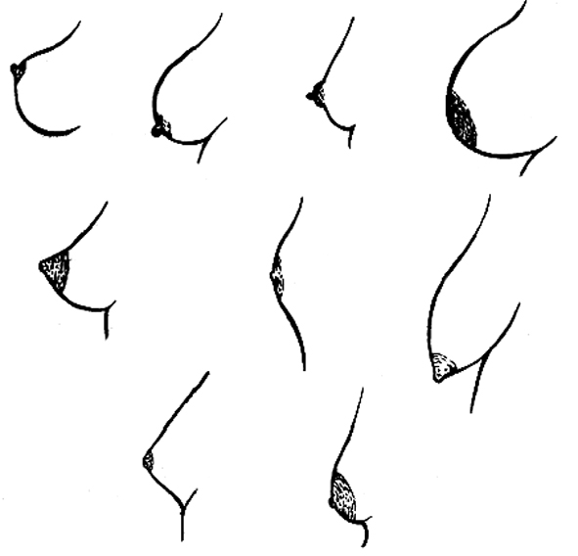
تفاوت پستانها ونوك ها

Slide 13
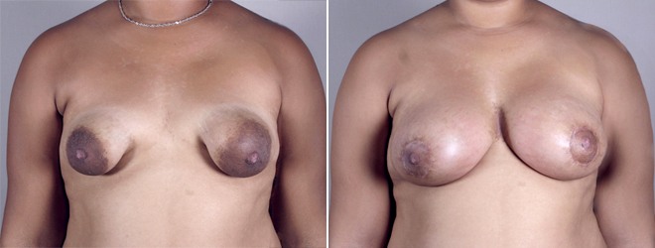

Slide 14
Insufficient glandular tissue

Slide 15
Periareolar incision/scar

Slide 16
درمورد نوک پستان
نوک پستان درمادران به اشکال متفاوت است وشیر خواران قادراند ازهمه تغذیه کنند
پس ازرها کردن باید مدور وصورتی باشد
نوک پستان دربارداری قابلیت کشش بیشتری پیدامی کند
نوک فرورفته همیشه مشکل سازنیست چون شیرخوارپستان را می گیرد واگرفکرمی کنید فرورفته است بهترین راه کمک ایجاداعتماد به نفس وحمایت ازبدوتولد نوزاد است.

Slide 17
نوك بلند
چنانچه بدلیل بزرگی نوک ,نوزاد مرتبا اغ می زند,بحلق پریدن با گذاشتن به پستان، جنگیدن، برگرداندن سر، گریه وحرکت دست وپا، مادر چند روزی شیررا بدوشد وبا فنجان بدهد تا با رشد شیرخوار و فضای دهانش، بتواندپستان رابگیرد.
خوابیدن به پشت
دست درقنداق
وضعیت عرضی

Slide 18
نوک درشت
اگرلچ مشکل است پمپ کردن قبل ازشیردادن-بخصوص دراحتقان وپری
گرفتن قیچی
زیربغلی یاخوابیده
فشردن
شیلد
دوشیدن

Slide 19
پستان بزرگ
اگرخیلی افتاده است ملحفه یا پتو لوله شده زیر پستان ها گذاشته شود.
بلندکردن که بینی رامسدود نکند
روی شیرخوارخم نشود
نوک ازدهانش نلغزد
صبروحوصله برای بازکردن دهان وگرفتن ارئول
وضعیت نشسته
خوابیده به پهلوبدون نیازبه قراردادن سرشیرخوارروی باز، که نوک مقابل دهان قرارگیرد
Cross over:که همانطورکه به پهلوست ازپستان بالایی می دهد وشاید سرش را روی بازوبگذارد
بزرگترکه بشودمادربه پشت بخوابد وشیردهد یانشسته وشیرخوارمثل زین دوچرخه روی ران
زیربغلی وتمام مدت نگهداشتن پستان

Slide 20
احتقان
لاکتوژنزمرحله2
روز3-7
بیشتراول زاها

Slide 21
احتقان
پري طبيعي پستان: وقتي شیرپستان زیادمي شود، به موازات توليد شيربيشتر، خون بيشتري نيز در پستان جريان مي يابد. ممكن است پستان ها گرم ، پر و سنگين احساس شوند.اين حالت طبيعي است..
براي رفع پري پستان بايد كودك مكرر تغذيه شود و مابين وعده هاي تغذيه، پستان راكمپرس سرد نمايند.
ظرف چند روز پستان ها متناسب با نياز شيرخوار شير توليد خواهندكرد.

Slide 22
درمورد تفاوت پستان پرومحتقن
درپرشدن پستان ازشیر(موقع به شیرآمدن)پستان گرم پروسنگین است .بایدشیرخوارمکررازپستان تغذیه شودواگرلازم شدبین وعده های شیر ، کمپرس سردانجام شود.طی چندروزپستانها متناسب بانیاز شیرخوار تولیدشيرخواهندکرد.
چنانچه شیربرداشت نشودتورم-ادم منتشرایجادشده جریان شیرمتوقف ، پستان ها داغ، سفت، دردناک، حساس به لمس، براق ونوک آن ممکن است تحت فشاروصاف شود-
بدون علائم عمومی-دوطرفه-
CBCنرمال

Slide 23
تداوم احتقان تولیدشیرراکاهش مي دهدو
امکان عفونی شدن و
مشکل لچ وزخم

Slide 24
علل احتقان
پستان گرفتن نادرست,
تغذیه نامکرر,
عدم شیردهی شبانه
دفعات کوتاه شيردهي
شیرخوارخواب آلود
جدایی مادرفرزند
وهرزمان شیردهی حذف یا باتاخیرباشد

Slide 25
تفاوت احتقان وپستان پر
پستان پر | احتقان
گرم | داغ
حساس | دردناك
پر | پر
پوست احتمالا رنگ مرمري -ابری | براق احتمالاملتهب
جريان شيروجوددارد | عدم جريان شيربراحتي
Notes:
10-15دقيقه برگ كلم-مسكن

Slide 26
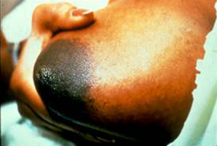
پستان پر

Slide 27
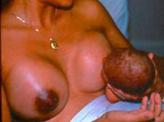
احتقان

Slide 28
پیشگیری ازاحتقان بهترین درمان به حساب می آید براي پیشگیری:
تماس پوست باپوست ازبدوتولد,
شروع تغذیه پستانی درساعت اول,
دفعات بیشترشیردهی در48 ساعت اول
کمک زودرس به مادرکه برای شروع تغذیه پستانی دروضعیت صحیح قرارگيردونوک پستان وآرئول دردهان اوقرارگیرد
تخلیه یک پستان وسپس دیگری وشروع متناوب
ماساژبعدازشیردادن در4 روز اول
اگرشیرخواربطورمستقیم ازپستان تغذیه نمی شودمادرروش دوشیدن رابداندومکرربدوشد
هم اتاقی24ساعته مادرنوزاد وتغذیه براساس علائم وخواست نوزادانجام شود

Slide 29
برای درمان احتقان پستان:
برداشت مکررشیرازپستان
نرم کردن آرئول بادوشیدن آن برای راحت گرفتن شیرخوار (بقدرکافی پستان رابدهان ببرد)و
اگرشیردهی به تنهایی کمک نمی کند بین وعده های شیرچندبار بدوشد تا زمانی که احساس راحتی کند(دستی-پمپ؟)
کمپرس گرم قبل ازشیردهی یادوشیدن؟؟؟
کمپرس سردبعدازشیردهی یادوشیدن
شیردهی مکرروبا تمایل شیرخوارازنظردفعات ومدت وکمک به رفلکس جهش شیرازجمله دوش آبگرم,ماساژپشت وگردن، احساس راحتی, گفتن موقت بودن گرفتاری , استفاده ازکرست مناسب

Slide 30
کمپرس گرم مرطوب20دقیقه یا دوش آبگرم قبل ازشیردادن تاشیرجریان یابد
ماساژ ملایم پستان همراه بادوشیدن با دست که پستان گرفتن توسط شیرخوار راحت باشد.
تغذیه مکرر وموثرازپستان هر1-3ساعت
اگرنوزاد ازمادرجداست یا پستان آنقدرحساس است که نتوان نوزاد رابه پستان گذاشت تخلیه مکرروموثرپستان بادست یا شیردوش انجام شود.
بعدازشیردهی کمپرس خنک مدت 20دقیقه
استفاده ازکرستی که بتواند حامی پستان سنگین باشد.
آنالژزیک
به پشت درازبکشد

Slide 31
برای درمان احتقان تخلیه شیر ضروری است
رفع ناراحتی مادر
پیشگیری ازماستیت وآبسه
کمک به تداوم تولید شیر
قادرنمودن شیرخواربه گرفتن پستان

Slide 32
درمان احتقان
داروی ضدالتهابserrapeptase(Danzen)10م گ/3/ر بهترازپلاسبو
مجموع ضدالتهاب وآنزیم:bromlain20000واحد وتریپسین 2500واحد درتورم توام با اندوراسیون روزهای3-5 روزی 3 قرص
عدم تفاوت درمان وپلاسبوبرای:برگ کلم کمپرس سرد اولتراسون که کمک می کنندولی احتقان واقعی پابرجاست

Slide 33
Reverse pressure
فشارملایم معکوس 1-2اینچ
یک مرحله ای بانوک انگشتان دو دست ناخن کوتاه
سبابه ها دوطرف وفرد دیگری هم فشاردهد
2مرحله ای3 انگشت اول هردست که مفصل اول درتماس بانیپل وجابجاکردن
2مرحله باشست که قاعده ناخن شست روبروی نیپل وجابجاکردن
حلقه نرم وبریدن سرشیشه

Slide 34
انسدادمجرای شیر:
ممکن است بعلت تغییرناگهانی دربرنامه شیردهی،
تخلیه ناکافی پستان،-تغذیه نامکرر(بیدارنشدن شیرخوار-عدم توجه مادربه علائم گرسنگی-پرمشغله بودن),
عدم تغییر وضعیت شیردهی،
فشارموضعی(لباس تنگ-کرست تنگ فنردار-فشارانگشت ضربه)...
وضعیت خوابیدن ایجاد شود.
اگر درهمان جای پستان تکرارمی شود ممکن است تغییرآناتومیک چنین مسئله ای را ایجادکرده باشد.
ندرتا"آنچه راکه تصورمی کنیم انسداد مجرا است یک تومرخوش یا بدخیم باشدکه مجرا را مسدودکرده است.
.....فرنولوم کوتاه
Notes:
مشاهده-عدم تخليه وتوليدFIL-عد-كمپرس گرم قبل وسردبعد-چانه بطرف انسداد

Slide 35
عارضه
انسدادمجرای شیرمی تواندمنجربه
التهاب پستان وماستیت غیر عفونی وسپس
ماستیت عفونی و
آبسه شود
عدم تخليه وتوليد FIL

Slide 36
ارزیابی
ارزیابی:درانسداد مجرا تب وعلائم عمومی وجود ندارد و لذا ازاحتقان وماستیت افتراق داده می شود..
چنانچه انسداد مجرا طی48-72ساعت برطرف نشود یا تب ایجاد شود باید توسط متخصص بررسی شود.
مشاهده

Slide 37
درمان انسداد مجرا وپیشگیری ازماستیت
درمان انسدادمجرا با
کمپرس گرم مرطوب قبل ازشیردادن و ماساژناحیه مبتلا قبل ودرخلال شیردهی است.
چنانچه ممکن باشد ابتدا تغذیه ازپستان مبتلا شروع شود.
مادر دروضعیت های مختلف شیربدهد تا قسمت مبتلابهترتخلیه شود که دماغ شیرخواربطرف انسدادباشد.
مطمئن باشید که انگشت یاانگشتان مادربخاطربازبودن راه هوایی نوزادبه پستان فشارنمی آورد یاعامل فشاری دیگری موجود نیست .
استراحت –افزایش دفعات شیردهی ماساژهرتوده عدم رفع طی24ساعت ومراجعه
بهداشت دست_ماستیت)

Slide 38
ماستیت

Slide 39
علائمMastitis-
یک ناحیه لوکالیزه ازیک پستان دچار
گرما،
حساسیت نسبت به لمس ،
ورم و
اریتم --تب38/5يابيشتر
درزمان بیشتراز10روز از زایمان ایجاد می شود.بالاترین میزان بروزدرهفته 2و3بعداز زایمان است.6هفته اول
براساس شدت عفونت ناحیه التهابی می تواند ازچندسانتیمترتا تمام یک پستان باشد.
معمولايكطرفه و1يا2لوب ولي ميتواند2طرفه باشدevid
ممکن است بابرقراری ناگهانی دردپستان ،میالژی،وتب شروع شود که میتواند دراماتیک باشد.گاهی باعلائم شبیه آنفلوانزا مثل خستگی،تهوع، استفراغ،تب وسردرد تظاهرمی کند.

Slide 40
مشخصات | احتقان | انسدادمجرا | ماستیت
برقراری | تدریجی immediate postpartum | تدریجی بعدازfeedings | نگهانی بعداز10روز
مکان | دوطرفه | یکطرفه | معمولا"1طرفه
تورم وگرما | ژنرالیزه | ممکن است جابجاشود،گرما ندارد یا کمی گرم است | لوکالیزه،قرمز،گرم، متورم
درد | ژنرالیزه | خفیف ولی لوکالیزه | شدیدولی لوکالیزه
دمای بدن | کمتراز38/4 | کمتراز38/4 | بیشتراز38/4
علائم عمومی | احساس می کند حالش خوب است | احساس می کندحالش خوب است | علائم شبیه آنفلوانزا

Slide 41
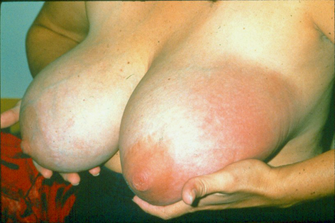
ماستيت

Slide 42
علل ماستیت
انسداد مکانیکی-
تخلیه ناکامل تولید زیاد دوقلویی وبیشتر
صدمه نوک وکمترشیردادن و ورود میکروب وقارچ
شیردهی ناکافی حذف
لچ غلط ومکیدن ضعیف
بیماری مادریاشیرخوار
سریع ازشیرگرفتن تولید بیش ازحد
کمربندایمنی
نقطه سفید
احتقان
انسدادمجراوكاهش دفاع بعلت استرس وخستگي-

Slide 43
درارزیابی مادرمبتلابه ماستیت :
مشاهده شیردهی انجام ومحل انگشت مادرونحوه نگهداشتن پستان راملاحظه کنیدکرست ولباس مادرمی تواندمولدماستیت باشدولذا در ارزیابی به اين دلايل توجه می شود
.اگرپستان مادرخیلی سنگین است وماستیت یاانسدادمجرا در قسمت زیرین است بلندکردن پستان درهنگام شیردهی کمک به تخلیه آن می کند
خط التهابي روي پستان وفكراستاف مقاوم-
احتقان وتبديل شدن
درمورد دفعات شیردهی سوال وبه مادرگفته شوداجازه دهد شیرخوار براساس میل تاهرمدت بخواهد تغذیه کند
Notes:
-

Slide 44
کشت
طی2روز ازشروع انتی بیوتیک به درمان پاسخ ندهد
عودکند
دربیمارستان کسب شده باشد
شدیدیاغیرمعمول(نوع شدیدتربا باکتری بیشتریاباکتری پاتوژن)
آلرژی به انتی بیوتیک معمول
کشت بروشmid stream clean catch(شستن دست پستان 3سي سي اول)

Slide 45
دردرمان ماستیت :
جون استازشیرفاکتورشروع کننده است مهمترین درمان تخلیه مکرروموثر-شروع ازپستان مبتلا واگردرد دارد ازسالم وبمجرد رگ کردن
استراحت مادرتا24ساعت ازقطع تب-لذادرکنارهم بخوابندوشيرخوار دروضعیت صحیح به پستان گذاشته شود.,
مرخصی استعلاجی,
نوشیدن مایعات زیاد,
ماساژملایم ناحیه باروغن خوراکی بطرف –
تخلیه پستان ازشیربخش مهم درمان محسوب می شودوباید مکرر باشد تا ازبروز آبسه پیشگیری شود.یابدوشد
گرما ياسرما-(گرماقبل ازشیردهی)
استامینوفن –بروفن(کمک به رفلکس جهش شیر)-بروفن ورفع التهاب تا1/6گرم-كرست حامي-
تغييروضعيت وچانه بطرف مبتلا-
خوابیدن به پشت وحرکات دست که ادم ازآرئول بطرف زیربغل برود
مادرمكيدن موثررابداندكه زودقطع نكند-درپايان تغذيه بدوشدچون67% شيرموجودراميمكد-

Slide 46
دردرمان ماستیت :
آنتی بیوتیک مناسب بمدت10-14روز
تب خفیف وکمتراز24ساعت کنسرواتیو
درمان انتی بیوتيک زمانی صورت می گیردکه مادربرای 24 ساعت یابیشترتب دارد
" " شواهداحتمال عفونت ازجمله شقاق عفونی وجودداشته باشد
" " وضعیت مادربدترشده باشد
علائم مادرطی 24ساعت ازتغذیه مکرروموثرشیرخواریادوشیدن تفاوتی نکرده باشد
دی کلوگزایافلوکلوگزا500 در4نوبت-عارضه کبدی دیکلوگزاکمترازفلوکلوگزا-سفالکسین وطیف وسیعتروشک به الرژی به پنیسیلین-درحساسیت شدیدبه پنی سیلین کلیندا
عدم پاسخ طی48 ساعت نوع مقاوم وانكو-كليندا-ريفا وبررسی مقاومت میکروبی ابسه بدخیمی

Slide 47
عارضه انتی بیوتیک
شل شدن مدفوع شيرخواربادارو-
احتمال برفك شدن-
ومادر:قارچ پستان وتناسلی

Slide 48
عودماستيت
تاخيرياناكافي بودن درمان لذا دراولين عودكشت بروش mid stream clean catch(شستن دست- پستان- 3سي سي اول)ونازوفارنكس واوروفارنكس شيرخوار
استراحت –تغذيه- درمان استرس- تخليه كامل- مايعات فراوان- 2هفته دارو-
شكست يعني مصرف؟ استراحت ناكافي؟ ساخته نشدن مقاومت
علت عود: ترومای پایدارنوک-شقاق-عفونت مزمن ، عفونت قارچي ثانوي، كيست، تومر-
درعفونت مزمن اريترومايسين500م روزانه-لارن

Slide 49
ماستيت2طرفه
درمان استرپ مگرخلافش ثابت شود ودرمان شيرخوار-
لنفوم-
ماستيت گرانولوماتوز باگالاكتوره توده توده التهاب زخم (قرص پيشگيري)-
ماستيت پري داكتال(سيگاري)-لارن

Slide 50
نوک طبیعی
وقتی شیرخوارپستان را رهاکند بایدمدور وصورتی باشد

Slide 51
درد نوک اوایل زایمان
درد و زخم نوک پستان شایعترین شکایت مادران دراوایل دوره بعد زایمان است.
درد واقعی نبایدطبیعی تلقی شود.
دردی که بیشتر ازیک سوزش ساده است یاپس ازشروع تغذیه ازپستان ادامه یابد یابعد از رفلکس جهش شیر وجود دارد بایدبلافاصله ارزیابی شود.
اگرتوجه نشود می تواندبه احتقان پستان ،ماستیت یا توقف زودهنگام تغذیه ازپستان انجامد.
درد شدید نوک پستان یادردی که درتمام مدت تغذیه ادامه دارد یا دردی که درپایان هفته اول برطرف نمی شودنبایدطبیعی تلقی شود.

Slide 52
علل درد نوک اوایل
بعضی ازعللی که می توانند درد وزخم نوک پستان دراوایل شیردهی ایجادکنند عبارتند از:
تکنیک نادرست شیردهی بخصوص بد درآغوش گرفتن
لچ غلط که جزوشایعترین علل درد نوک در اوایل شیردهی هستند.وقتی درست پستان به دهان شیرخوارگذاشته نشود،انتقال چندان شیر،صورت نگرفته ،تولید شیرکاهش یافته شیرخوار درست وزن نمی گیرد.
مادرانی که بخیه شکم ناشی ازسزارین یا هرنوع عملی دارند باید دروضعیت راحت قرار گرفته شیربدهندمثلا" شیرخوار را دروضعیت زیربغلی قرار دهند وشیربدهند.
ترومایی که مولد شقاق باشد مثل شستشووتمیز کردن زیاد پستان،
عدم کاهش مکش پستان هنگام آزادکردن پستان ازدهان شیرخوار(بایدمکش راقطع کردوسپس پستان راخارج کرد مثلا باکشیدن لپ شیرخوار یا پائین کشیدن فک شیرخوار یا فشار روی گونه موفعی که فکش راپایین می برد یا باانگشت کوچک که وارد دهانش می کنید.،
متغییرهای آب وهوا،حساس بودن زیاد پوست جزوسایرعلل دردنیپل هستند.
نیازبه تمیز کردن پستان بجزاستحمام نیست.به مادربگویید به نوک سینه صابون نزندچون می تواند صدمه زننده باشد.(قلیایی)

Slide 53
ازجمله علل درد و زخم نوک پستان :
فرنولوم کوتاه-کام بالا
کاندیدای دهان شیرخوار
استفاده ازشیردوش بامکش زیاد-
رابط بااندازه نامناسب-
تروما(اريتم-ادم-تاول-شقاق-دلمه-خونمردگي)
اگزما-درماتيت-زردزخم-
مکیدن تروماتیک :عدم تقارن آرواره
تورتیکولی
زورزدن طولانی مادر
زایمان تروماتیک
فورسپس
واکوم
داروهای حین زایمان
Notes:
شيلدنازك موقت-

Slide 54
ارزیابی ودرمان
مشاهده تغذیه شیرخوار ازپستان مادر،
شرح حال تغذیه ای،
معاینه پستان،
معاینه oral-motor وزبان وکام نیز بعمل آید.
باید تکنیک پستان گرفتن ووضعیت شیرخوار درآغوش مادر دقیقا"ارزیابی شود.
مکیدن شیرخوار نیزباید ارزیابی شود.
ازمادرسوال شود آیا ازتمیز کننده های نوک پستان،یاآنچه سایش ایجادمی کند یا کرم وپماد روی پستان استفاده کرده است.
ندرتا کشت میکروبی یاقارچی اندیکاسیون دارد.

Slide 55
درد نوک پستان
ارزیابی تکنیک تغذیه ازپستان و نحوه گرفتن پستان توسط شیرخوار مهمترین قسمت پیشگیری ازصدمه پستان و درمان آن است.
باید شرح حال دقیقی ازشروع درد،محل آن و زمان آن گرفته شود.
تشخیص افتراقی شامل تحریک ساده پوست،خراش وسایش،له شدگی،درماتیت تماسی،عفونت و وازوسپاسم نوک پستان است.

Slide 56
درمورد درد و زخم نوک پستان:
بطورطبيعي شیردهی نبایددردناک باشدناراحتی مختصر نوک پستان دراوایل شیردهی دراغلب خانمها وجوددارد.دردموقت وبخاطرکشش پوست بوده از روز2شروع وبین روز3و5افزایش یافته سپس برطرف می شود.
اما اگرآنقدردرددارد که نخواهد شیربدهد یا نوک پستان صدمه قابل رویت داشته باشد طبیعی نیست
شایعترین علل درد و زخم نوک پستان پیچیده نيست وقابل پیشگیری است
درد و زخم يكي ازدلايل شايع قطع شيردهي است
-دردی که درشروع تغذیه موجودوبا ادامه برطرف می شود احتمالا مربوط به بدگرفتن است
اما درد شدید که با ادامه شیردهی بدترمی شودوپس ازپایان شیردهی شبیه فرورفتن خنجراست به احتمال مربوط به کاندیدا است

Slide 57
درموردمشاهده نوک پستانی که درد یا زخم دارد:
پوست ترک خورده نوک پستان معمولابه علت نادرست گرفتن پستان توسط شیرخواراست
پتشی
پوست قرمز,براق,خارش دار ,پوسته پوسته ,گاه باازدست دادن پیگمانتاسیون اغلب بدلیل کاندیداست
ممکن است همراه تروما ،قارچ نیزموجودباشد
مشاهده دهان شیرخوارمی تواند نشان دهنده کاندیدا, یافرنولوم کوتاه باشد-نیزNeuromotor
زخم بازومكان ورودميكرب

Slide 58
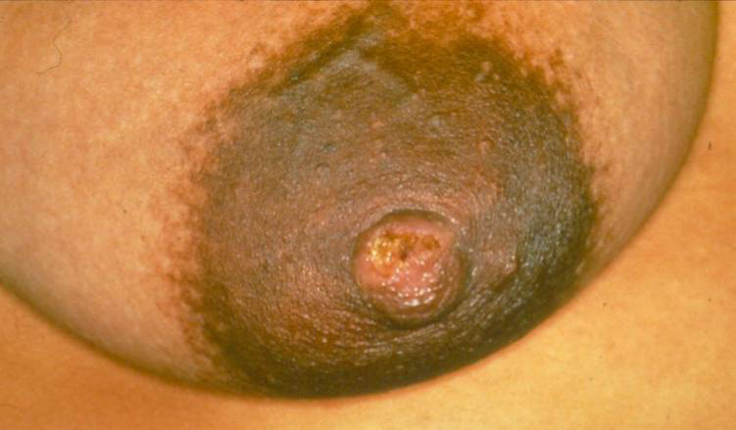
زخم

Slide 59
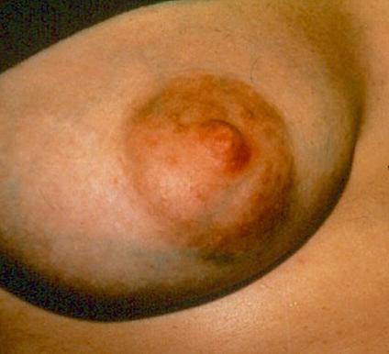
زخم

Slide 60
کدام یک ازعوامل زیرمولد درد نوک پستان نیستند:
الف:برفک
ب:انسداد منفذ شیر
ج:شیردهی مکرریا طولانی
د:تاول روی نوک
رينو(انقباض عروق وهيپوكسي)

Slide 61
عفونت باکتریال نوک پستان:
یکی ازعلل درد نوک پستان دراوایل زایمان(immediate postpartum period)عفونت نیپل است.مثل هر زخم و خراش پوستی احتمال رشد میکروب استافیلوکک وجود دارد.درمان با پماد آنتی بیوتیک موضعی و مراقبت موضعی جراحت طی چندروزبه بهبود می انجامد.

Slide 62
درمورد درمان نوک دردناک وزخمی :
اصلاح وضعیت درآغوش گرفتن وبه پستان گذاشتن .کمک توام بامهارت برای نحوه درآغوش گذاشتن وپستان به دهان گذاشتن جزواقدامات اولیه است.
وضعیت های مختلف شیردهی اتخاذ شودکه نواحی حساس یا تروماتیزه کمترصدمه ببیند.
اصلاح مشکلات پوستی یابرفک
هیچ پماد موضعی بهترازشیرمادرکه بدوشد و بعد از شیردادن بمالد اثرندارد که موجب ترمیم سریعترمی شود.مگر؟؟؟
استفاده ازپارچه گرم مرطوب روی نوک پستان برای تحریک رفلکس جهش شیر,
شروع شیردهی ازپستان سالم
عدم شستشوی پستان باصابون-الکل-
Notes:
شرح حال ومشاهده كامل براي تعيين علت تروما-ارزيابي مكيدن براي ناهنجاري وفرنولوم-نحوه خارج كردن پستان-اگردردزياداست بدوشد—خشك كردن درهوا-ترميم بانگهداري رطوبت تادلمه نبنددبالانولين خالص پارافين نرم-يا --jelonet=hydrogel wound dressing-اضافه شدن ميكرب ودردعمقي

Slide 63
اقدامات براي رفع درد یا زخم نوک پستان
:عدم توقف شیردهی
محدودنکردن دفعات وطول مدت تغذیه ازپستان(آنچه گفته می شد که کم کم مدت مکیدن شیرخوار را افزایش دهید تا نوک سینه عادت کند،اززخم شدن نوک پستان جلوگیری نمی کند)
عدم استفاده ازپمادهایی که لازم است قبل ازهرتغذیه پستان شستشوشود
عدم استفاده ازرابط(نوک ساز-(shield؟
خارج کردن پستان به روش صحیح ازدهان شیرخواری که خوابش برده وپستان دردهان اوست

Slide 64
درمان
عفونت و درماتوز نیازبه درمان هدایت شده وزود دارد؟؟؟.بعض کرمها ولوسیونها می توانند محرک ومولد آلرژی باشند
امروزه متخصصین مراقبت زخم برای ترمیم مطلوب زخم، توصیه به پانسمان نگهدارنده رطوبت بجای گرمای خشک می نمایند.
برای تسکین درد می توان نیم ساعت قبل ازشیردادن ازبروفن یا استامینوفن استفاده کرد.
چنانچه تروما شدید است ،تا ترمیم کافی زخم که بتوان تغذیه ازپستان را ازسرگرفت ،دوشیدن دستی یامکانیکی انجام شود.
چنانچه فقط یک پستان متاثرشده باشد،شیردهی ازپستان سالم شروع شود که رفلکس جهش شیر بکارافتد و سپس به پستان مبتلا گذاشته شود که فشارمکیدن کمترشده باشد.
ممکن است درد نیپل با استفاده از رابط سیلیکونی کمترشود

Slide 65
كانديدا
علائم:عفونت سطحی نوک/پوست که بعلت کاندیدا ایجادمی شود ممکن است با درد،خارش،یارنگ صورتی پوست تظاهرکند.
نوک پستان ممکن است طبیعی یا قرمز وتحریک شده ومادرپس ازشیردادن دردعمیق وسوزاننده ونیش زننده وتیرکشنده داشته باشد.
علیرغم پستان گرفتن صحیح نوک پستان بین دفعات تغذیه دردناک باقی می ماند وممکن است تنهاعلامت عفونت همین باشد.
شیرخوارممکن است برفک دهان یابثورات ناحیه تناسلی داشته باشد و مادرعفونت قارچی تناسلی

Slide 66
کاندیدا
منبع معمول عفونت قارچی نوک پستان دهان شیرخوار است.
علل:فاکتورهای مستعدکننده عفونت پستان عبارتند از ترومای نیپل، مصرف آنتی بیوتیک،دیابت،مصرف استروئید،واختلال ایمنی و مصرف داروهای مختل کننده ایمنی
.بعض متخصصین همراهی کاندیدا را با استفاده از بالشتک پستان که آسترپلاستیکی دارد ونوک را مرطوب نگه میدارد یافته اند.
ارزیابی:اگردرظاهرتشخیص دیگری مطرح نیست ،براساس علائم بالینی،درمان کاندیدا انجام می شود.دربسیاری ازشرایط مشکل است که ثابت کنیم که کاندیداعامل است.بدلیل اینکه قارچ همه جاهست وکشت سطح پوست فلورپوست را نشان دهد وحتی درمادران بدون علامت هم مثبت باشد.کشت شیریا پوست برای کاندیدا کمک نمی کندوبنابراین انجام نمی شود.؟؟

Slide 67
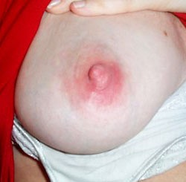
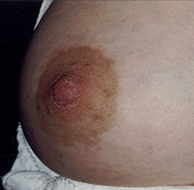
Different presentations of nipple candidiasis. There may be no signs, too.

Slide 68
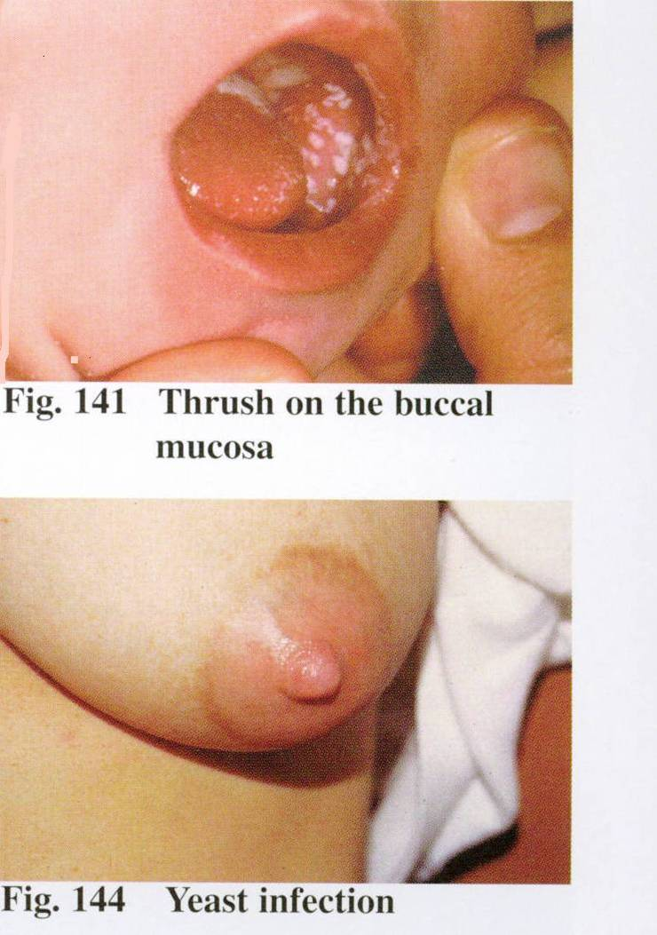

Slide 69
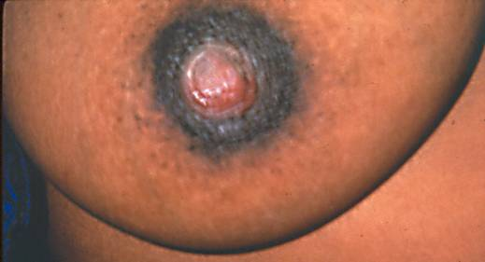
Candida on the nipple
12/8
©UNICEF C107-34
Notes:
كانديداوپوست تيره

Slide 70
درموردعفونت قارچی نوک پستان :
می تواند با صدمه ناشی ازبد گرفتن پستان توسط شیرخوارتوام شود.
تاخيرترميم شقاق
Notes:
درهفته هاي اول نه مگرابتلاي مادرحوالي زايمان-يامصرف انتي بيو ياتروماي نيپل-قبل ازدرمان ردعلل ديگرصدمه ودردنوك-درددرشروع وادامه تا1ساعت بعد-ابتدادرديك پستان وبسرعت پستان ديگر-نيپل ممكنست قرمز خارش دار-حساس ازدست رفتن دائم رنگ نيپل وارئول –تاخيرترميم شقاقevid

Slide 71
درمان
درمان:درمان عفونت سطحی پوست بعلت کاندیدا هنگامی که هرکدام علامتدارهستند با درمان همزمان مادرو فرزندانجام می شود. ممکن است درمان شوهرنیزلازم باشد.درمان مشتمل است بر:
درمان ضدقارچ:داروهای موثری برقارچ وجود دارند.بطورتیپیک مادربا ضدقارچ موضعی مثل کتوکونازول،نیستاتین یا میکونازول درمان می شود.بعدازشیردان کرم ضدقارچ به پستان مالیده می شود.بامحلول ضدقارچ مثل سوسپانسیون نیستاتین داخل گونه وروی زبان شیرخوارنیزبعدازشیرخوردن آغشته می شود.ممکن است ناحیه بستن پوشک نیزنیازبه درمان داشته باشد.این درمان معمولا"14روزیا تا حداقل چندروز از برطرف شدن علائم گذشته باشد ادامه می یابد
ویوله دوژانسین:درمان موضعی دیگرویوله25/%تا1%است که تا3روزبه ناحیه مبتلا مالیده می شود.ممکن است موجب رنگین شدن دائمی البسه و رنگ موقت دهان شیرخوار و گاهی تحریک،زخم دهان،استوماتیت،تهوع،استفراغ یااسهال شود. ويوله25/-/5/%روزي3بارتا8بار-
كلوتريمازول10م در5سي سي گليسرين روزي 3بارنيپل وآرئول ودهان شيرخوار-

Slide 72
درمان مراقبتی
درمان های بیشتر:هرشیئی که درتماس با دهان شیرخوار(گول زنک،سرشیشه)یاپستان مادراست(ابزارشیردوش)باید روزانه درآب صابونی داغ شسته وسپس جوشانیده شود.
لباسهایی چون کرست وبلوز بامحلول سفیدکننده رقیق شسته واتو کشیده یا روزانه درآفتاب خشک شوند.
اگرازبالشتک پستان استفاده می شود یک بارمصرف باشد.
قراردادن پستان در معرض هوا و رعایت اصول مراقبت ازجراحت ،می تواند بهبود را سرعت بخشد.
سایرمکانهای عفونت مثل واژینیت قارچی،کشاله ران شوهر وناحیه تناسلی شیرخوار نیزکنترل شود.
بدون توجه به رژیم درمانی،ازمادرخواسته شود با رعایت بهداشت مناسب ازعودپیشگیری کند.
كاهش مصرف قند وافزايش مصرف ماست

Slide 73
درمورد درمان برفک :
درمان دهان شیرخواروپستان مادرراتا 7 روزبعد ازرفع ناراحتی ادامه دهید
ازدارویی که نیازبه شسته شدن قبل ازشیردهی داشته باشداستفاده نکنید
خشک کردن پستان درهوا یا نورخورشید,تعویض روزانه کرست وشستشوبا آب داغ ومحلول شوینده وتعویض دستمال داخل کرست وقتی مرطوب می شود و رعایت بهداشت دست پس ازتوالت وتعویض کهنه شیرخوارروشهای کمکی برای درمان هستند
گول زنک وبطری ونوک های مصنوعی درابتلا وتداوم بیماری نقش دارند ولازم است قطع یا جوشانده شوند

Slide 74
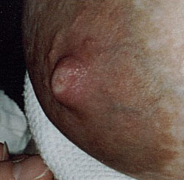

Slide 75
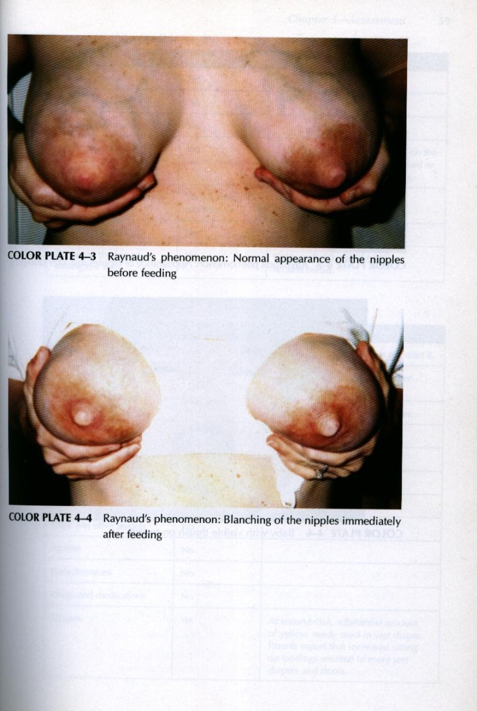

Slide 76
درمورد گره زیرزبانی یا فرنولوم کوتاه :
چون زبان نمی تواندازدهان خارج شود و روی لثه تحتانی را بپو شاند می تواند مشکل مکیدن تولید کند
می تواندعلائم کمبودشیررادرشیرخوارایجادکند
زخم ودرد نوک پستان می تواند ناشی ازآن باشد

Slide 77
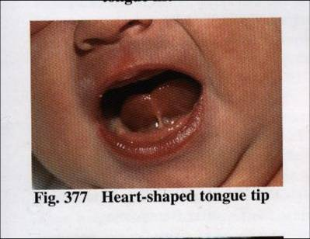
  high arched palate or a bubble palate
short lingual frenulum (ankyloglossia, tongue tie)

Slide 78
فرنولوم کوتاه
اگرفرنولوم کوتاه عامل است وزبان شیرخوارروی لثه نمی آید وصدمه نوک2-3هفته ادامه دارد وبا اقدامات خاص برطرف نمی شودارجاع برای درمان آن(پروتکل)
نیپل وآرئول نرم ترشود که بهتروبیشتروارد دهان شود
مادرپستان رادروضعیتی که بیشتروارد دهان شود قراردهد
زبان شیرخواربیشترخارج شود
وضعیت استرالیایی
دهان کاملا باز
زبان تاآنجا که ممکن است جلوتربیاید
دروضعیت های مختلف به پستان گذاشته شود

Slide 79
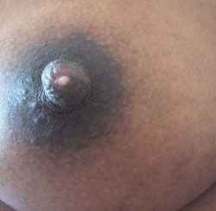

Slide 80
نوك فرورفته-معكوس
تشخيص؟
درجه 1-2-3دارد-
تست فشاری در2/5سانتي نوك .
امتحان برای protractilityبه فرورفتن منجرمی شود-

Slide 81
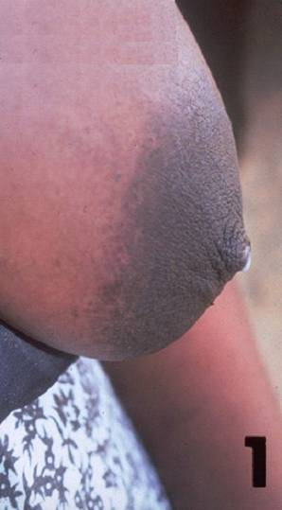
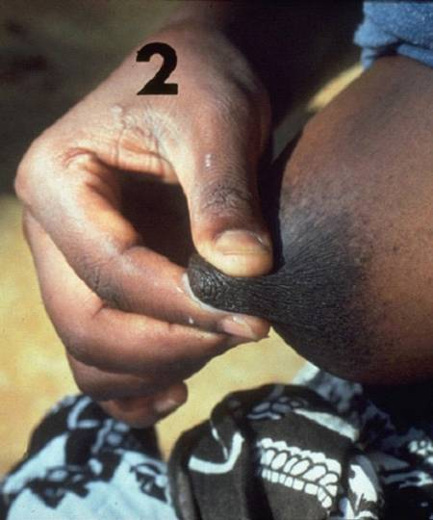
20/3
Notes:
چه می بینید؟شماره 1فردی گغته نمی توانی شیربدهی چون نوک نداری.شماره2protractility رانشان می دهد.این مهم است تادردهانteatدرست کند. Protractilityمهمترازشکل نیپل است. Protractilityدرحاملگی وهفته اول شیردهی بهبودمی یابد.

Slide 82
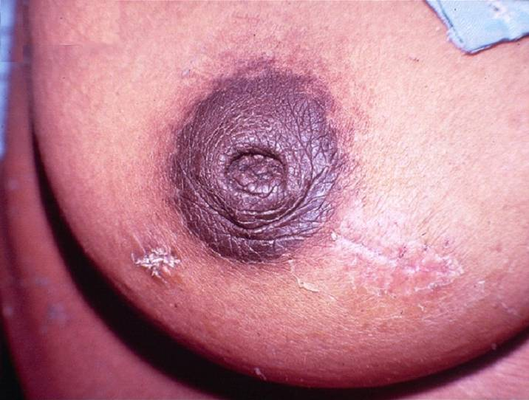
20/4

Slide 83
نوک فرورفته
کمک درشروع شیردهی.
تمرین وپشتکار.
اعتماد به نفس.که پستان در1-2هفته نرمترمی شود ونوزاد پستان رامیمکد نه نوک را.
قبل ازپرشدن پستان کمک شود..

Slide 84
درمورد کمک به مادری که نوک پستان فرورفته دارد:
بلافاصله بعدازتولد وهرزمان دیگرتماس پوست باپوست بدون وقفه ومداوم برقرارتاشیرخوارخودش راهی رابرای گرفتن پستان بطورمناسب پیداکند
بمادربگوئیدشیرخوارآرئول رامی گیردونه فقط نوک پستان را
پیشگیری ازبروزاحتقان ودرصورت لزوم دوشیدن وتغذیه فنجانی تازمان رفع مشکل
مادراجازه دهدشیرخواردهانش رابطورکامل بازکندو سپس به پستان بگذارد ضمنا صبروحوصله بخرج دهدتاشیرخواربیاموزد
نوک مصنوعی كمک نمي كند
Notes:
شيلدموقت

Slide 85
تحریک وبرجسته کردن نوک فرورفته قبل ازشیردهی
تحریک آرام نوک که برجسته شود-
مکیدن توسط شیرخواریا فرد دیگر
استفاده ازشیردوش ضعیف تر
استفاده ازسرنگ توسط خودمادر
وضعیت دادن به پستان که نوک برجسته شود(ساندویچی)
وضعیت زیربغلی
باسبابه وشست فشاربه عقب كه برجسته شود-
نيپلت-
وضعيت نيروي ثقل-روی شیرخوارخم شدن وشیردادن-
اگردر1-2هفته اول نمی تواندموثربمکدبدوشدوبدهدبطری ندهد.

Slide 86
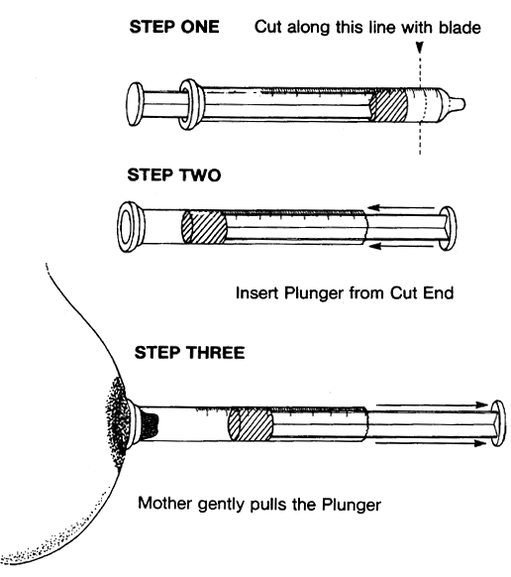

Slide 87
قطع شير(خشکانیدن؟)
کرست برای احساس راحتی مادر
کمپرس گرم یاسرد
دوشیدن تاحدرفع ناراحتی وتکراردرصورت لزوم
استفاده ازمسکن
استفاده ازبرگ کلم برگ خام
دوشیدن باشیردوش ضعيف وتخلیه تاحد رفع ناراحتي پستان درهروعده

Slide 88
خشكاندن؟؟؟:
استیل بسترول عوارضی چون خونریزی بعدازقطع , وترومبوآمبولی دارد
استروژن میتواندعلائم احتقان رابرطرف کند ولی باقطع عودمی کند
بروموکریپتین موجب مرگ مادر,تشنج وسكته مغزمی شود
کابرگولین عوارضی چون سردرد,گیجی هیپوتانسیون خوندماغ ندارد و كم خطرترازبرموکریپتین است

Slide 89
آبسه
یک منطقه محصورشده پستان است که محتوی موادچرکی می باشد ودر5-11%زنان دچارماستیت اتفاق می افتد.
علائم:علائم عیان ونهان آن مشابه ماستیت به اضافه توده تحت فشاریا مواج درپستان است.علائم پایدارماستیت بعداز48-72ساعت از درمان باید بررسی احتمال وجودآبسه راسرعت وفوریت بخشد.-ممکن است رنگ ارغوانی-
علل:اگرماستیت بفوریت درمان نشود یا درمان کافی نباشد احتمال تشکیل آبسه وجود دارد.
ارزیابی:بایدپستان ازنظرسایرعلل توده ارزیابی شود.

Slide 90
درمان:درمان بدون معطلی باشکاف دادن وتخلیه ومصرف آنتی بیوتیک وتخلیه کامل پستان هریکی دوساعت (every few hours)یکبارلازم است.کشت چرک برای انتخاب آنتی بیوتیک مناسب بعمل آید. دربعضی موارد بستری کردن وتجویزآنتی بیوتیک تزریقی لازم است.شیرخواررسیده سالم می تواند از پستان طرف سالم تغذیه کند ولی ازطرف مبتلا به جنبه های عملی بستگی دارد چنانچه شکاف به اندازه کافی دور ازآرئول است که شیرخواربتواند بخوبی پستان رابگیرد می تواندازپستان مبتلابخورد. اگرشیردهی انجام نشود باید شیربطریق مکانیکی یادست تخلیه شود.گاهی فشردن محل شکاف باگازاستریل هنگام دوشیدن یاشیردادن ازایجاد فیستول جلوگیری می کند. Needle Aspiration
اگرمادرقادربه شیردهی نیست یاتمایل ندارد تخلیه شیرلازم است وبه مجرد شروع بهبودی(2-3روز)می تواند شیربدهد

Slide 91
درمورد درمان آبسه پستان :
تخليه كامل هرچندساعتfew hours-warm soak
-كشت-
زايمان يابستري در28روزاخیر استاف مقاوم ولذا وانكومايسين-بهبوددر-4روز –
كنترل شيرخوار اگر استاف يااسترپ است درمان همزمان-
بهبود3-4هفته-
استاف مقاوم وشروع باخط التهابي-
درمان بيهوازي باaugmentin 0r clindamycin
Notes:
n

Slide 92
درمورداستفاده ازنوک مصنوعی=کمک نوک-رابط:
برای درمان نوک بزرگ ونوک دچارضایعه قارچی وافزایش شیرمناسب نيست
تولیدشیرورفلکس جهش شیرراکاهش می دهد وبامکیدن پستان تداخل می کند
خطروزن گیری ناکافی وکم آبی راافزایش می دهد
موجب پرورش باکتری یاعامل برفک وعفونت شیرخوارمی شود
مولد صدمه نوک پستان است

Slide 93
CASE:
چندروزپس اززایمان وبستری شدن نوزاد,مادرباپستانهای متورم براق ودردناک وتب خفیف مراجعه کرده است.نوک پستانها صاف بنظرمی رسند بیشترین تشخیص احتمالی شماچیست:
الف:آبسه
ب:احتقان
ج:ماستیت
د:انسدادمجرای شیر
نوک صاف

Slide 94
CASE:
مادری شیرده باتب ولرزودردعمومی بدن مراجعه کرده است.حال عمومی اوخوب نیست.بابیمارعفونی تماس نداشته است. اخیراسرکاربرگشته است.علائم ادراری وترشح ودلدرد ندارد. بیشترین تشخیص احتمالی شما که بایدسوال کنیدکدام است:
الف:آنفلوانزا
ب:عفونت ادرای
ج:ماستیت
د:عفونت رحم
سایرعفونتها

Slide 95
‍CASE:
مادری شیرده باتوده ای حساس درقسمت خارجی فوقانی پستان چپ که اخیراپیداشده مراجعه کرده است.تب واحساس کسالت ندارد.اخیراازکرست قبل ازبارداری استفاده می کند.درمعاینه قبلی پستان نکته ای نداشته است.دردرمان این مادرکدامیک ازمواردزیررابکارنمی برید:
الف:شروع هرچه سریعترآنتی بیوتیک
ب:ماساژودوشیدن ازطرف قاعده توده بطرف نوک
ج:کمپرس گرم
د: شروع شیردهی ازپستان مبتلا ترجیحا وضعیت های دیگرازجمله زیربغلی
ماموگرافی-ارجاع به جراح

Slide 96
CASE:
مادری که به دیابت مبتلاست بعلت دردشدیدنوک پستان مراجعه کرده است.دراین بیماری نوک پستان مي تواند:طبيعي ,قرمزتر,براق,صورتی باشد. ممکنست دردتیرکشنده بداخل قفسه سینه موجودباشد.دربدنه پستان توده وتغییررنگ وحساسیتی موجودنیست.مادر آنتي بيوتيك مصرف كرده است کدام تشخیص بیشترمطرح است:
الف:عفونت مجرای شیر
ب:شقاق نوک
ج:ماستیت
د:برفک
ه:پدیده رینود

Slide 97
CASE:
مادرمبتلا به زخم نوک پستان شده است.اوشیرخواررادروضعیت درستی به پستان می گذاردواجازه می دهدخودش رهاکند. روزانه یکباراستحمام می کند.دست مادرپستان رافشارنمی دهد.کدام عامل نمی تواندتوجیه کننده علت باشد:
الف:شستشوی مکررپستان واستفاده ازصابون بخصوص عطری
ب:فرنولوم کوتاه
ج:شیردهی طولانی یامکرر
د:احتقان پستان
کشیدن پستان ازدهان شیرخوار

Slide 98

الحمدلله رب العالمین وصل الله علی جمیع الانبیاء والمرسلین

